Slide 1

Результаты регионального исследования: Формирование Математической грамотности
Государственное автономное учреждение дополнительного профессионального образования Самарской области
«Самарский областной институт повышения квалификации и переподготовки работников образования»
Кандидат педагогических наук, заведующий кафедрой физико-математического образования СИПКРО Афанасьева Светлана Геннадьевна

Slide 2
ЕДИНАЯ СИСТЕМА ОЦЕНКИ КАЧЕСТВА ОБРАЗОВАНИЯ
Российские школьники обладают значительным объемом знаний, но не умеют грамотно пользоваться этими знаниями.
ВПР
Всероссийские проверочные работы
ГИА
Государственная итоговая аттестация
НИКО
Национальные исследования качества образования
МИ
Международные исследования
Общероссийская оценка по модели PISA
Приказ МИНПРОСВЕЩЕНИЯ N 219, РОСОБРНАДЗОРА приказ N 590, от 06.05.2019
новое

Slide 3

Международная оценка качества образования
Модель математической грамотности. PISA
Мир
индивидуума
образования и профессий
социума
науки
Количество (арифметика)
Изменения и зависимости (алгебра)
Пространство и форма (геометрия)
Неопределённость и данные

Slide 4
Сопоставление результатов России в исследовании PISA-2018
по математической грамотности с результатами других стран
Российская Федерация | 488
Pisa 2018 | 459
ОЭСР | 489
10 стран с наилучшими результатами | 541
10 стран с самыми низкими результатами | 367

Slide 5
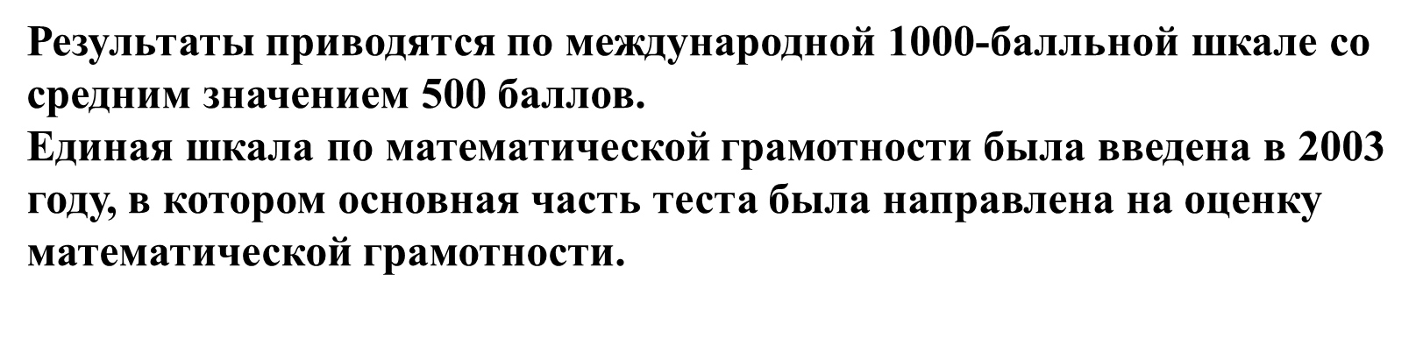
Результаты стран по математической грамотности
№ | Страна | Средний балл | Место страны среди других стран
1 | Китай (4 провинции) | 591 | 1
2 | Сингапур | 569 | 2
3 | Макао (Китай) | 558 | 3–4
4 | Гонконг (Китай) | 551 | 3–4
5 | Тайвань | 531 | 5–7
6 | Япония | 527 | 5–8
30 | Российская Федерация | 488 | 27–35

Slide 6
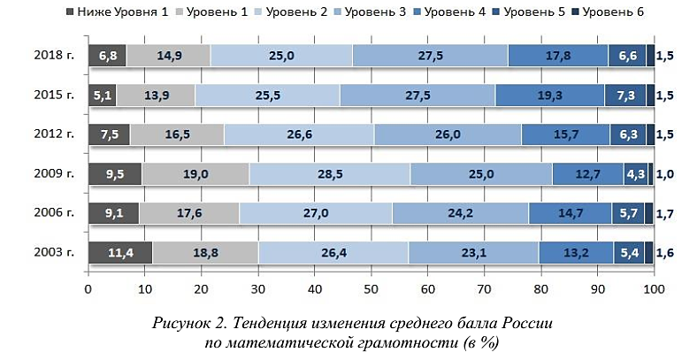

Slide 7

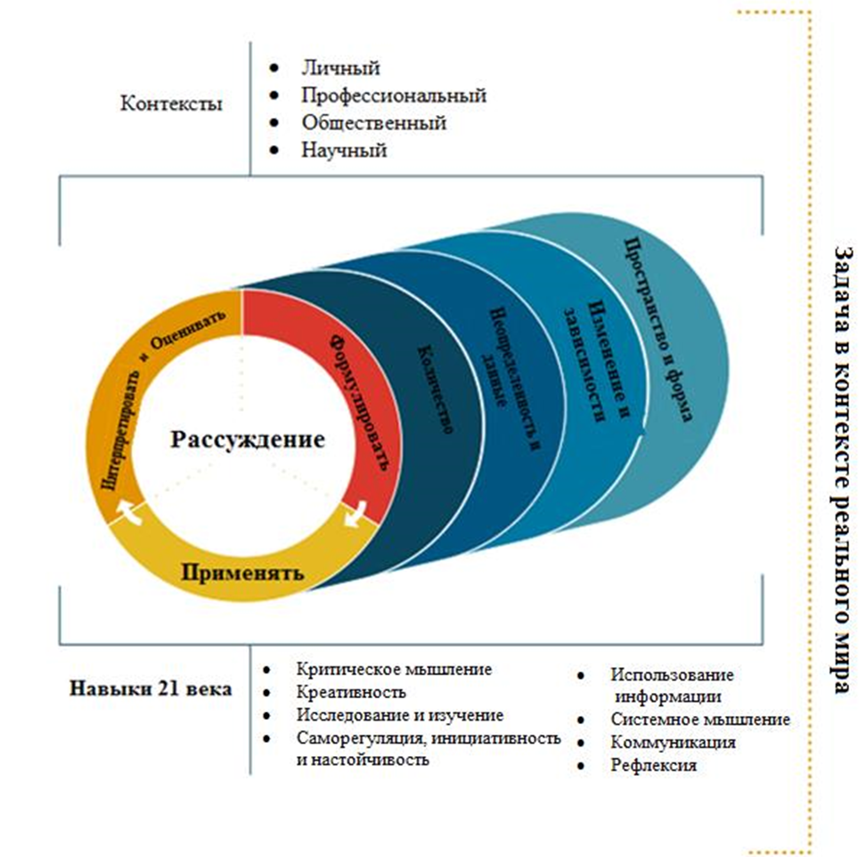
Цель диагностической работы:
Диагностическая работа направлена на выявление у учащихся 7-го класса одного из основных метапредметных результатов обучения – формулировать, применять и интерпретировать математику для решения задач в разнообразных практических контекстах; использовать полученную информацию для решения различных учебно-познавательных и учебно-практических задач.

Slide 8
Факторы по формированию математической грамотности учащихся 7 классов
Социально-географический фактор (место расположения школы – город с численностью населения свыше 200 тыс. человек, город с численностью населения менее 200 тыс. человек, поселок городского типа, поселок, село)
Организационный фактор (позиционирование образовательной организации как лицея, гимназии, образовательного центра, школы).
Ресурсный фактор
  кадровое обеспечение (образование, стаж работы, квалификация по образованию, повышение квалификации учителей);
  учебно-методическое обеспечение (используемые УМК, особенности рабочей программы, образовательные технологии);
  информационное обеспечение;
  материально-техническое обеспечение учебного процесса;
  объем и организация внеурочной деятельности по формированию функциональной грамотности

Slide 9
Выделяют 4 группы мыслительной деятельности (компетенций)
Мыслительная деятельность, связанная с применением математического знания для решения разного рода проблем
Мыслительная деятельность, которая интерпретирует и оценивает математические данные в контексте лично значимой ситуации
Мыслительная деятельность, связанная с нахождением и извлечением математической информации в различных контекстах
Мыслительная деятельность, которая формулирует математическую проблему на основе анализа ситуации

Slide 10
Результаты контрольной группы

Slide 11
Контекстные задания
Личный контекст- связаны с повседневной личной жизнью учащегося, общение с друзьями, занятиях спортом, покупками, отдыхом, повседневным бытом, его семьи, его друзей и сверстников. Описанные в них ситуации могут быть связаны с повседневными делами, покупками, приготовлением пищи, игрой, здоровьем.
Задание «Расстояние до школы» (вопрос 1) используя понятие масштаба 1 см : 10000 см, вычислить длину пути до школы в метрах.
Задание «Отдых в Сочи» (вопрос 2) необходимо определить время отдыха, исходя из бюджета семьи
Задание «Поездка в метрополитене» (вопрос 2) определять все возможные способы оплаты проезда.

Slide 12
Контекстные задания
Профессиональный контекст - проблемы школьной жизни или трудовой деятельностью, определенную профессию. Они включают такие действия, как измерения, калькуляция и заказ материалов для строительства, начисление заработной платы, контроль качества, планирование/инвентаризация, проектирование/архитектура и принятие решений, связанных с работой.
Задание «Ремонт в доме» (вопрос 4) определить вид плитки, который более выгоден при покупке.
Задание «Покупка монитора и системного блока» (вопрос 1) использовать комплексную статистику популярности той или иной модели монитора российской интернет-аудитории.

Slide 13
Контекстные задания
Общественные контексты связаны с жизнью общества: местного, национального или всего мира. Ситуации, связанные с жизнью местного общества, касаются проблем, возникающих в ближайшем окружении учащихся, например, обмен валюты, денежные вклады в местном банке. Ситуации, возникающие в более широком обществе, могут быть сфокусированы на вопросах, относящихся к системам и результатам голосования, транспорту, решениям правительства, демографическим вопросам, национальной статистике и экономике.
Задание «Отдых в Сочи» (вопрос 1) нужно определить три критерия, по которым город Сочи отличается от других городов России.
Задание «Масштаб в реальной жизни» (вопрос 1) нужно определить длину отрезка, изображающую расстояние от Сызрани до Самары в масштабе 1:1 0000.

Slide 14
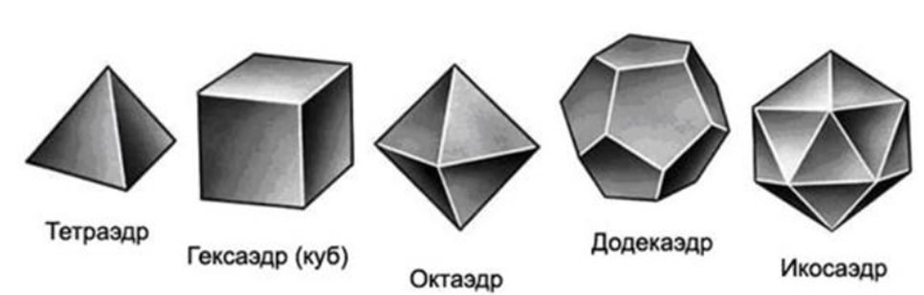
Контекстные задания
Научный - применение математики к науке или технологии, явлениям физического мира. В них могут ставиться проблемы погоды или климата, экологии медицины, космоса, генетики. В заданиях были представлены теоретические вопросы или чисто математические задачи, не связанные непосредственно с реальной жизнью.
В задании «Правило золотого сечения» используя список трёхмерных золотых тел перечислить названия всех платоновых тел. (вопросы 1,2,3,4).

Slide 15

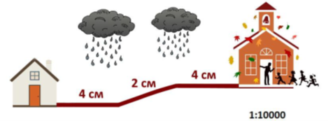
Содержание математической грамотности
Количество – задания, связанные с числами и отношениями между ними, в программах по математике этот материал чаще всего относится к курсу арифметики. Понятие количества является самым распространенным и существенным аспектом при рассмотрении явлений и объектов, с которым приходится иметь дело в окружающем нас мире.
Существенную часть математической грамотности в области «Количество» составляют аспекты количественных рассуждений, которые связаны со смыслом числа, различными представлениями чисел, изяществом вычислений, вычислениями в уме, оценкой разумности результатов.
В задании «Поездка в метрополитене» (вопрос 2) требуется определить количество денег на оплату поездки в колледж и обратно из текста с избыточной информацией.
В задании «Расстояние до школы» (вопрос 2) необходимо определить путь от дома до школы, используя длину каждого участка.

Slide 16
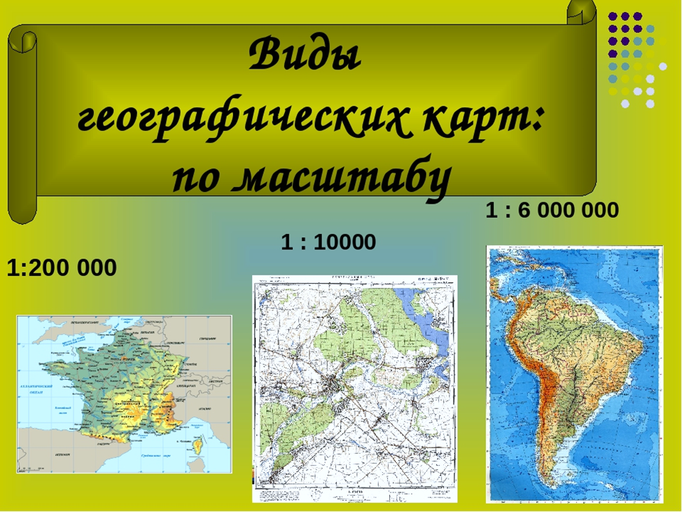
Содержание математической грамотности
Изменение и зависимости – задания, связанные с математическим описанием зависимости между переменными в различных процессах, т.е. с алгебраическим материалом. Математически – это означает моделирование изменения с помощью соответствующих функций, уравнений, неравенств, а также разработку, интерпретацию и перевод между символьной, табличной и графической формами представления зависимостей.
Задание 1. «Расстояние до школы».
Виды географических карт по масштабу:
Слово «масштаб» впервые вошло в словарный состав русского языка при Петре I. Оно было заимствовано в первой половине XVIII в. из немецкого языка, где Maßstab — сложение Maß «мера, размер» и Stab «палка, жезл», то есть дословно «линейка или палка для измерения». В жизни мы говорим «масштабный», «крупномасштабный», «масштабировать», что означает — изменять все размеры в определённое количество раз.
Вопрос 1
Определите, во сколько раз уменьшены расстояния на планах с численным масштабом 1:50, 1:200, 1:5000. Какой из этих масштабов показывает самое значительное уменьшение?

Slide 17
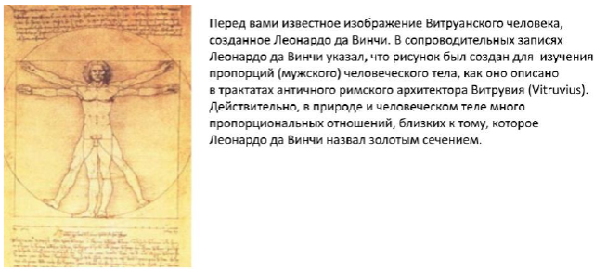
Содержание математической грамотности
Пространство и форма – задания, относящиеся к пространственным и плоским геометрическим формам и отношениям, т.е. к геометрическому материалу. В 7 классе учащиеся начинают изучать геометрию, которая служит основой, привлекая пространственное воображение, измерения и алгебру. Центральными являются формулы измерения геометрических величин. Учащимся приходится выполнять такие действия, как понимание перспективы рисунка, создание и чтение карт, трансформация форм, интерпретация трёхмерных изображений, построение фигур.
В задании «Ремонт в доме» (вопрос 2) находить площади фигур с учетом масштаба, совершать расчеты упаковок плитки.
Задание 2. «Правило золотого сечения»
Вопрос 3
Найдите на изображении геометрические фигуры, которые имеют символическое значение. Попробуйте объяснить его.
Ответ:

Slide 18
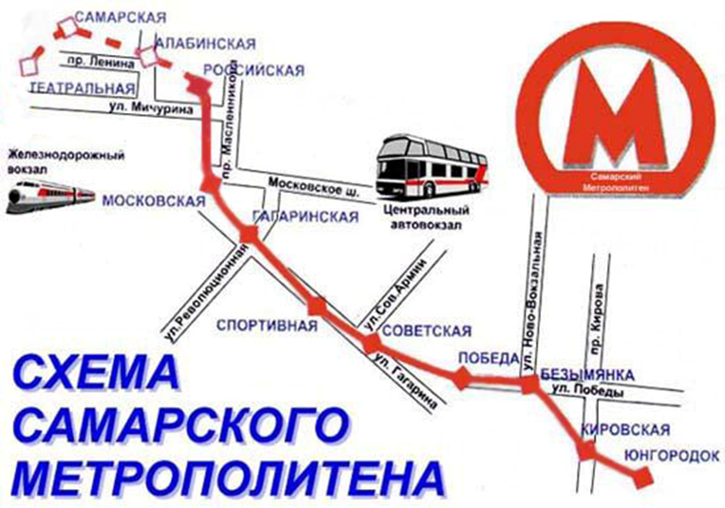
Содержание математической грамотности
Неопределенность и данные – область охватывает вероятностные и статистические явления и зависимости, которые являются предметом изучения разделов статистики и вероятности. Анализ неопределенности включает: распознавание неопределенности, место вариации в процессе, понимание смысла и количественного выражения этой вариации, определение ошибки измерения, определение шансов наступления того или иного события.
Задание «Поездка в метрополитене»
Вопрос 3
Настя часто ездит на занятия в колледж на метро, поэтому покупает билет на 40 поездок. Через некоторое время она заболела и не посещал занятия. За предыдущие дни она успела совершить только 32 поездки. Как Вы думаете, оправдала ли себя покупка билета на 40 поездок по сравнению с покупкой одноразовых билетов с учётом этого обстоятельства?
Запишите ответ и приведите соответствующее обоснование.

Slide 19
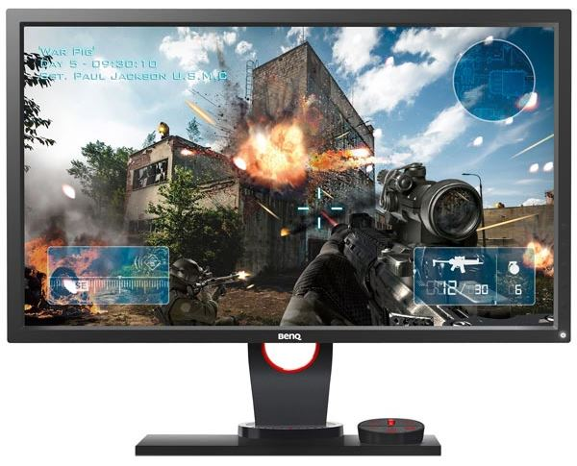
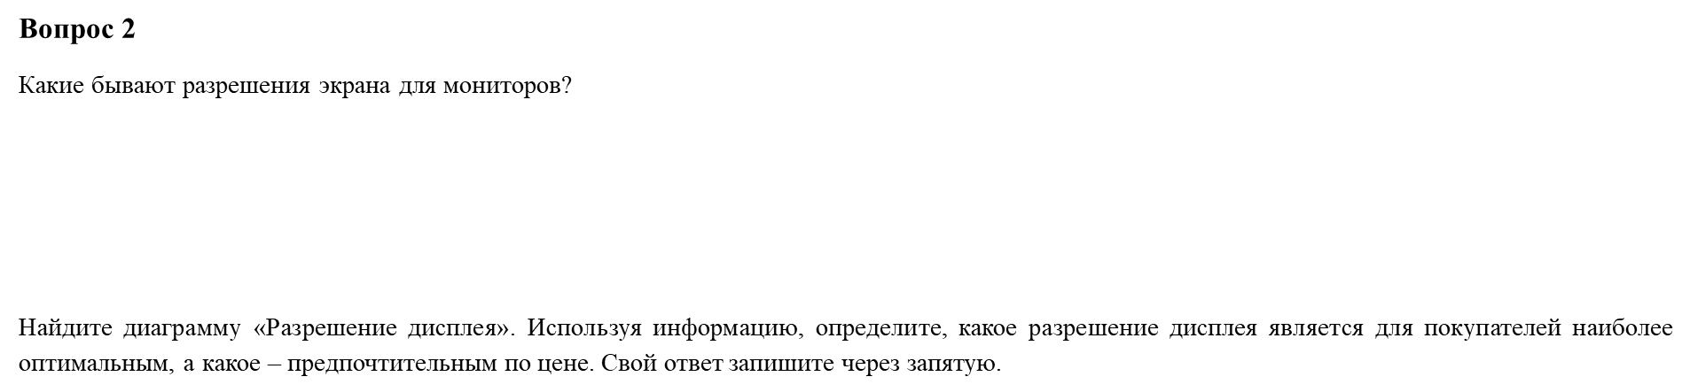
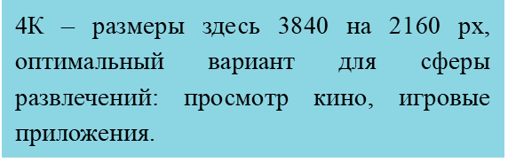
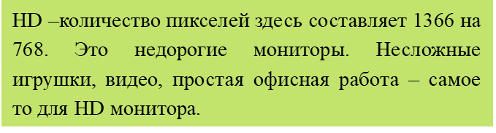
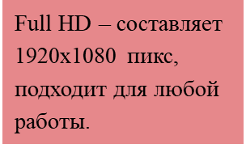
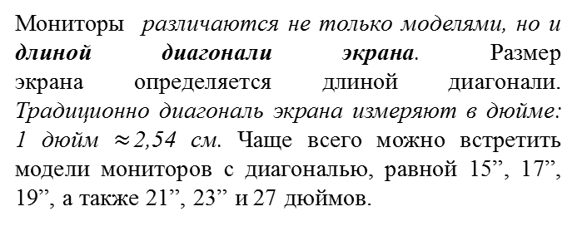
Задание 4. «Покупка монитора и системного блока»
Компьютерный монитор – это устройство, предназначенное для вывода зрительной (графической, текстовой, видео) информации.
Мониторы различаются не только моделями, но и длиной диагонали экрана. Размер экрана определяется длиной диагонали. Традиционно диагональ экрана измеряют в дюйме: 1 дюйм $≈$2,54 см. Чаще всего можно встретить модели мониторов с диагональю, равной 15”, 17”, 19”, а также 21”, 23” и 27 дюймов.
Вопрос 1
Используя данные диаграммы, запишите, какой монитор является самым популярным в рейтинге.
Рейтинг Мониторов основан на комплексной статистике популярности той или иной модели среди российской интернет-аудитории. Диаграммы приведены по наиболее важным разрезам характеристик моделей, которые заинтересовали пользователей.

Slide 20

Результаты контрольной группы

Slide 21
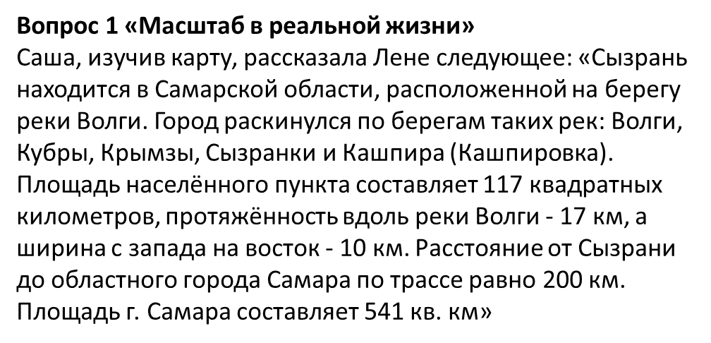
Результаты контрольной группы: I уровень
На первом уровне (узнавания и понимания) учащиеся способны находить и извлекать информацию различного предметного содержания из текстов, схем, рисунков таблиц, диаграмм, представленных как на бумажных, так и электронных носителях. В заданиях использовались тексты различные по оформлению, стилистике, форме. Информация была представлена в различном контексте: личном, профессиональном, общественном, научном.
Характеристика задания:
1. Область содержания: количество
2. Контекст: общественный.
3. Мыслительная деятельность: извлекать.
4. Объект оценки (предметный результат): определяет расстояния и площади населенных пунктов, извлекая информацию из сплошного текста.
5. Уровень сложности: 1.
6. Формат ответа: с выбором ответа.
7. Критерии оценивания (0 или 1 балл)
0 баллов Другие ответы или ответ отсутствует.
1 балл Верный ответ: Расстояние от города Самары до города Сызрани составляет 200 км
8. Уровень функциональной грамотности – 1.
Помогите Лене выбрать верные утверждения:
Площадь Самары больше площади Сызрани на 424 м2
Расстояние от города Самары до города Сызрани составляет 200 км
3) Площадь населённого пункта города Сызрани составляет 170 км

Slide 22
Результаты контрольной группы

Slide 23
Результаты контрольной группы: II уровень
2. На втором уровне (понимания и применения) учащиеся применяли математические знания для решения разного рода проблем. На данном этапе формируется умение применять стандартные алгоритмы, формулы, процедуры, соглашения или правила для решения проблем, способны грамотно интерпретировать полученные результаты.
Характеристика задания;
1. Область содержания: изменение и зависимости
2. Контекст: личный.
3. Мыслительная деятельность: применять.
4. Объект оценки (предметный результат): распознает зависимости и применяет данные, представленные в табличной и текстовой форме, совершает перевод единиц измерения;
5. Уровень сложности: 2
6. Формат ответа: с кратким ответом в формате конкретного числа.
7. Критерии оценивания (0 или 2 балла): 0 баллов
Другие ответы или ответ отсутствует.
2 балла
Дан верный ответ: «22,4»
Задание «Отдых в Сочи»
Вопрос 4.
На стоимость номера в санатории влияет такой параметр, как расстояние корпуса до моря.
.
Семья Ивановых проживает в корпусе 5. Определите, сколько километров пройдут члены семьи за 10 дней отдыха при условии, что купаться они ходят 2 раза в день. Ответ запишите без единиц измерения

Slide 24
Результаты контрольной группы

Slide 25
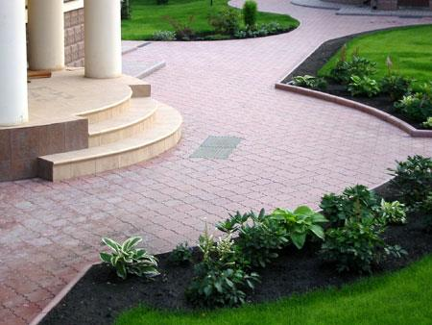
Результаты контрольной группы: III уровень
На третьем уровне (анализа и синтеза) формулирует математическую проблему на основе анализа ситуации. Учащиеся учатся анализировать и обобщать (интегрировать) информацию различного предметного содержания в разном контексте. Проблемы, которые необходимо проанализировать и синтезировать в единую картину могут иметь как личный, местный, так и национальный и глобальный аспекты. Они могут построить простую модель и на ее основе выбрать и применить простые стратегии решения проблем.
Вопрос 12 «Ремонт в доме»
Хозяева участка решили поменять всю тротуарную плитку.
В магазине продается несколько видов покрытия: керамогранит,
брусчатка, мозаика.
№ | Наименование | Количество м² в упаковке | Цена за упаковку, руб
1 | Керамогранит | 4,5 | 4000
2 | Брусчатка | 5 | 6000
3. | Мозайка | 2,5 | 5000
.
Какой вид плитки обойдется хозяевам дешевле всего, почему и какова будет полная стоимость?

Slide 26
Результаты контрольной группы

Slide 27
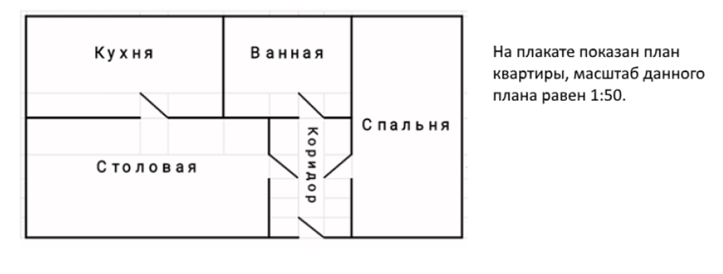
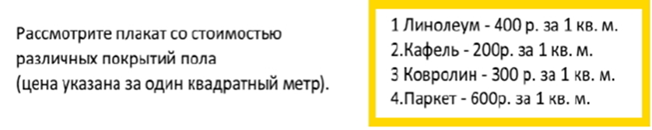
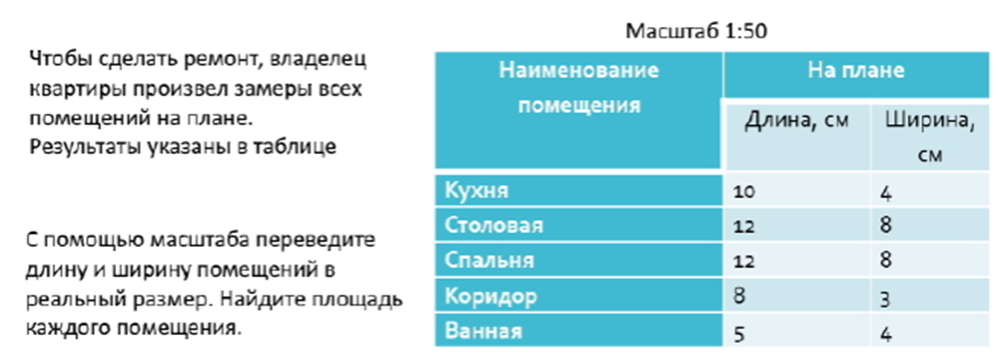
Результаты контрольной группы: IV уровень
На четвертом уровне (оценки и рефлексии) в рамках предметного содержания: интерпретирует и оценивает математические данные в контексте лично значимой ситуации. Учащиеся учатся оценивать и интерпретировать различные поставленные перед ними проблемы в рамках математического содержания.
Задание 1. «Масштаб в реальной жизни».
Вопрос 4
Определите, сколько будет стоить ремонт полов в каждом
помещении, учитывая, что:
для кухни, ванной и коридора можно выбрать кафель или линолеум;
для спальной и столовой - линолеум, ковролин или паркет;
общие затраты на ремонт полов во всей квартире не должны превышать 26 тыс.руб.
Рассмотрите все варианты. Ответ обоснуйте.
.

Slide 28
Описание инструмента 2020 года:
Цель | Задания для учащихся |  | Количество учащихся, выполнивших долю задания
 | PISA | ФГОС ООО
МАТЕМАТИЧЕСКИЙ ПРОЦЕСС. Формулирование задачи на математическом языке | Понять и объяснить взаимосвязи между формулировкой и контекстом задачи и символьным языком, требуемым для представления задачи в математическом виде | Решить задачи, возникающие в ситуациях повседневной жизни, с использованием геометрических отношений и свойств геометрических фигур | 100–81%
 |  |  | 80–51%
 |  |  | Менее 50%
 | Перевести задачи на математический язык или в математическую модель | Составить числовые и буквенные выражения, формулы по условиям задач | 100–81%
 |  |  | 80–51%
 |  |  | Менее 50%

Slide 29
Рекомендации по формированию математической грамотности:
Не преодолевшим пороговый (1-2 уровень) математической грамотности:
необходимо отрабатывать на каждом учебном занятии навыки работы с текстом, так как каждое задание, определяет ситуацию реальной жизни, содержит огромный поток информации, которую каждому учащемуся нужно уметь извлекать и анализировать;
принимать задание, представленную в форме, отличной от формы, типичной для российских учебников;
создавать контекстуальные, практические проблемные ситуации, разрешаемые средствами математики. Ситуации должны быть характерными для повседневной учебной и внеучебной жизни учащихся (например, связаны с личными, школьными или общественными и региональными проблемами, как это понимается в концепции PISA).
работать с информацией, представленной в различных формах: текстовой, табличной, графической, а также переходить от одной формы к другой;
привлекать информацию, которая не содержится непосредственно в условии задания, особенно в тех случаях, когда для этого требуется использовать бытовые сведения, личный жизненный опыт;
отбирать информацию, необходимую для решения, в частности, если условие задачи содержит избыточную информацию, удерживать в процессе решения все условия, необходимые для решения проблемы;

Slide 30
Рекомендации по формированию математической грамотности:
2. Преодолевшим 1-2 уровень математической грамотности:
владеть навыками самоконтроля за выполнением условий (ограничений) при нахождении решения и интерпретировать полученные результаты в рамках ситуации;
определять самостоятельно точность данных, требуемых для ответа на задания;
использовать здравый смысл, метод перебора возможных вариантов, метод проб и ошибок;
представлять в свободной словесной форме обоснованный ответ, который определяется особенностями ситуации;

Slide 31
Рекомендации по формированию математической грамотности:
Преодолевшим 3-4 уровень математической грамотности:
включать учащимся задания на математические рассуждения, в которых потребуется продемонстрировать, как они умеют размышлять над аргументами, обоснованиями и выводами, над различными способами представления ситуации на языке математики, над рациональностью применяемого математического аппарата, над возможностями оценки и интерпретации полученных результатов с учетом особенностей предлагаемой ситуации.
включить в содержание внеурочной деятельности задания: на явления роста, изменений линейного и нелинейного характера; (например, проследить закономерности, проявляющиеся при возведении в степень некоторого числа; геометрические преобразования, аппроксимации, разбиения и составления фигур; построение орнамента из заданных фигур по заданному правилу);
разработать задания по компьютерному конструированию и моделированию (потребуется изображать по указанным правилам маршруты на карте);
отрабатывать на занятиях ситуации, требующие принятия решений с учетом предлагаемых условий или дополнительной информации; (потребуется при покупке некоторого товара учитывать представленное в таблице сообщение, в котором содержится статистика мнений покупателей об этом товаре).

Slide 32
Жизнь меняется быстро и ни учитель, ни родитель, ни сам ученик не в состоянии предугадать какие знания и умения ему понадобятся в будущем. Отсюда возникает необходимость в умении обучаться и развиваться в течение всей жизни. В основе формирования УУД лежит умение учиться, которое способствует развитию личности учащегося на основе освоения способов деятельности.
«Цель обучения ребенка состоит в том, чтобы сделать его способным развиваться дальше, без помощи учителя».
Элберт Хаббарт

